Slide 1
Cancer Screening
KNAA CPD education session
28th Feb 2017
Dr Jung-Yoon Huh

Slide 2
Why cancer screening?
Notes:
Reduce incidence
Increase survival
Better QoL
Screening
Equal quality of diagnosis
Specific cancers – bowel cancer
Priority population group – CALD group

Slide 3
National Cancer Screening
Breast cancer (BreastScreen Australia)
Bowel cancer (National Bowel Cancer Screening Program)
Cervical cancer (National Cervical Screening Program)

Slide 4
What is a screening test?
https://www.healthknowledge.org.uk/public-health-textbook/disease-causation-diagnostic/2c-diagnosis-screening/screening-diagnostic-case-finding

Slide 5
대장암 (Bowel cancer)

Slide 6
퀴즈
호주의 대장암 발병 환자 수?
1 in 12, 매년 14000명 발병, 4000명 사망
암으로 인한 사망률 2위
대장암 초기발견 테스트 빈도수?
50세 이후 2년마다

Slide 7
대장암

Slide 8
증상
초기에는 특별한 증상이 없음
2주 이상 다음 증상이 지속적으로 나타날 경우 GP 만나기
배변 습관의 변화
예전보다 가늘어진 변
혈변 또는 점액변
복부 불편감 (복통, 복부 팽만)
변이 남은 듯 무지근한 느낌
직장 또는 항문 통증/혹
이유없는 빈혈
체중, 근력 감소
피로감
식욕부진, 소화 불량, 구토

Slide 9
위험 요소
나이 > 50세
가족력
유전병 – 가족성 용종증, 린치 증후군
과거 병력
대장/항문암, 난소암, 자궁내막암, 유방암
대장내 용종 (polyp)
염증성 장 질환
당뇨병, 비만, 흡연
Notes:
Focus on the FHx
What makes it moderate risk vs high risk

Slide 10
증상이 있을 경우, 고 위험군
Not eligible for a screening test
의사
증상이 없을 경우
저 위험군, 평소 건강
FOBT

Slide 11
신형 분변 잠혈 (FOBT)
글로빈 감지를 위한 특수 항생제 사용
초기 암 – 13 중 12 양성
암이 없는 96-98% 는 음성
50-74 세
2 년마다
무료
1 Jan 2017 - 50, 54, 55, 58, 60, 64, 68, 70, 72 and 74
By 2020 – free kit every 2 years

Slide 12
Notes:
Check the contents

Slide 13
How to perform

Slide 14
Other ways of doing FOBT
Through GP
Pharmacy kit
BUT RECOMMENDED TO DO NBCSP

Slide 15
검사를 하지 말아야 할 경우
피가 나는 치질이 있을 경우
소변에 피가 있거나 육안으로 피가 보일 경우
생리 3일 전후
손에 상처가 있을 경우
소금물, 녹슨 물

Slide 16
양성
미세한 양의 출혈 감지
암
치질, 용종, 대장염증
30일내로 전문의를 만나 colonoscopy 하는 것을 권장

Slide 17
음성
2년 마다 FOBT
증상이 생길 경우 -> GP와 상담

Slide 18
Cervical cancer (자궁경부암)

Slide 19
Cervix (자궁경부)

Slide 20
Cervical cancer
Growth of abnormal cells in the lining of the cervix
Most common cervical cancer - squamous cell carcinoma (80%)
Less common - Adenocarcinoma (more difficult to diagnose because it starts higher in the cervix)
In 2013 - 813 new cases in Australia
The risk of a woman being diagnosed by age 85 is 1 in 168

Slide 21
Symptoms
Early changes in cervical cells rarely cause symptoms
Possible symptoms
vaginal bleeding between periods
menstrual bleeding that is longer or heavier than usual
bleeding after intercourse
pain during intercourse
unusual vaginal discharge
vaginal bleeding after menopause
excessive tiredness
leg pain or swelling
low back pain

Slide 22
Causes and risk factors
Almost all cases (99.7%) - persistent infection with high-risk types of HPV
Others – smoking
Increased risk - In utero exposure to diethylstilbestrol

Slide 23
Human Papilloma Virus (HPV)
Common infection
~8/10 women during lifetime
Most asymptomatic
> 100 different types
HPV types 16 and 18 - almost commonly associated with cervical cancer
Affect different parts of the body
Spread by skin contact - condoms limited protection
Inactive for months or years - difficult to determine contact point
Most clear up by themselves
Persistent HPV infections -> cervical cancer (usually takes a long time, often > 10 years)

Slide 24
National Cervical Screening Program
Pap smear (until Apr/2017)
18 and 70 + ever been sexually active
Every two years from 18-20 years of age, or one to two years after sexual activity commences, whichever is later
HPV test (From May/2017)
New National Cervical Screening Program
Women aged 25-74 will be tested every five years

Slide 25
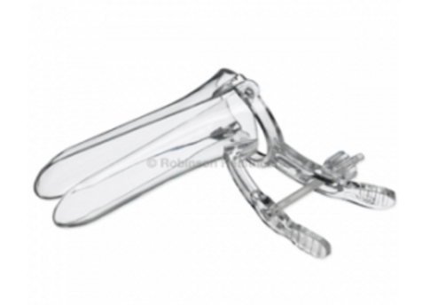
But the same procedure!

Slide 26
Will it prevent all cancer?
No. There is no effective population based screening test for rare neuroendocrine cervical cancers. Given the current state of scientific evidence, neither the current Pap test nor the new Cervical Screening Test (primary HPV test) can effectively detect rare neuroendocrine cervical cancers

Slide 27
HPV vaccines
All males and females aged 12-13 years
Free in year 7
3 doses over 6 month
Most effective before the onset of sexual activity
National HPV Vaccination Program
2007 – females, 2013 – males
Quadrivalent – HPV 16, 18, 6 and 11

Slide 28
New cervical screen program replacing vaccination?
No. Eligible girls (and boys) should still be immunised to reduce transmission of HPV and help to protect the whole community against cervical cancer, as well as other HPV-related cancers such as throat and anal cancers.

Slide 29
유방암 (Breast cancer)

Slide 30
발병률
Non-melanoma skin cancer 를 제외하고는 유방암이 여성에게 제일 많이 발생하는 암
매년 14000 명의 여성분 / 한주 270명
남성 – 매년 100명
10명중 9명은 가족력이 없음

Slide 31
증상
초기에는 특징적인 소견이 나타나지 않음
나타날 수 있는 증상
유방의 멍울
한쪽 유방의 크기가 평소보다 커졌다거나
피부가 귤껍질
평소와 다르게 유두가 들어가 있다던지,
유두의 피부가 변하였다던지
유두에서 분비물이 나온다던지
평소와 달리 팔이 부었거나 림프절이 커져있을때
보통 통증은 동반하지 않습니다
증상이 있다고 해도 그것들이 다 유방암에만 관련된것이 아님

Slide 32
자가 검진 (Self exam)
다른 암과 마찬가지로 초기에는 특징적인 소견이 나타나지 않아 알기 어렵습니다. 나타날 수 있는 증상으로는 유방의 멍울, 한쪽 유방의 크기가 평소보다 커졌다거나, 피부가 귤껍질 같다던지, 평소와 다르게 유두가 들어가 있다던지, 유두의 피부가 변하였다던지, 유두에서 분비물이 나온다던지, 평소와 달리 팔이 부었거나 림프절이 커져있을 수 있습니다. 보통 통증은 동반하지 않습니다. 증상이 있다고 해도 그것들이 다 유방암에만 관련된것이 아니기 때문에 유방암이라고 의심이 되면 여러가지 테스트를 받아보셔야 합니다.
매달 한 번씩 정기적으로 시행
생리가 있는 여성은 생리가 끝난 직 후 일주일 후
생리가 없는 경우 (임신/폐경) - 매월 일정한 날짜를 정해 검진

Slide 33
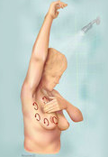

Slide 34
Mammogram
유방을 엑스레이로 촬영
쌀알만한 암종양 발견 가능
~ 20분 소요
압박 시 불편함을 느낄 수 있지만, 매우 짧은 시간 (약 10초) 소요
유방 크기와 상관 없이 찍을 수 있음
검사 클리닉 방문 시 친구나 가족이 같이 와도 됨

Slide 35
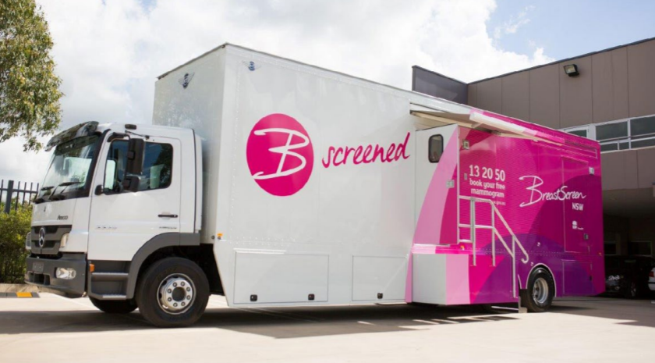
BreastScreen
여성 50-74
2년마다 무료 유방엑스레이
<40-49, > 75 – 무료 유방엑스레이 받을수 있지만 invitation 은 오지 않음
GP referral 필요없음
결과는 GP 와 상의
GP 연락처

Slide 37
재검사
추가 검사를 받은 여성들 10명 중 9명은 유방암 이상 징후가 없는 것으로 판명
보통 2시간에서 4시간 정도가 소요 (하루정도 시간을 잡고 오는 것이 좋음, BreastScreen NSW에서 진단서를 발부해 드릴 수 있음)
결과 확인 대부분의 경우, 검사 당일 결과를 확인 가능
조직 검사의 경우, 결과 확인에 시간이 조금 더 걸림

Slide 38
False negative
유방 조영 사진 검사에서 정상 진단을 받았지만 실제로는 유방암이 존재하는 경우
유방 조영 사진 검사를 하고 그 다음 해에 유방암이 발병하는 확률은 1000명에 1명 꼴

Slide 40
References
Bowel Cancer Australia https://www.bowelcanceraustralia.org
Cancer Council Australia
www.cancer.org.au
Cervical screening NSW - https://www.csp.nsw.gov.au/
http://www.cancer.org.au/about-cancer/types-of-cancer/cervical-cancer.html
Breast Screen - http://www.breastscreen.nsw.gov.au/

